Slide 1
স্বাগতম

Slide 2
শিক্ষক পরিচিতি
দীপা ভট্টাচার্য্য
সহকারী শিক্ষক
১২৫নং রামপুর সরকারি প্রাথমিক বিদ্যালয়
নবীগঞ্জ,হবিগঞ্জ

Slide 3
পাঠ পরিচিতি
শ্রেণিঃ ৩য়
বিষয়ঃ বাংলাদেশ ও বিশ্বপরিচয়
অধ্যায়ঃ সপ্তম
পাঠের শিরোনামঃ পরিবেশ দূষণ প্রতিরোধ ও সংরক্ষণ
পাঠ্যংশঃ আমদের চারপাশে...একেই বলে তারিখঃ ২১/০১/২০২০ খ্রিঃ
সময়ঃ ৪০ মিনিট

Slide 4
শিখনফল
১১,১,১ মানুষ ও অন্যান্য প্রাণীর জীবনে সুন্দর ও সুস্থ পরিবেশের গুরুত্ব বলতে পারবে

Slide 5
এসো আমরা একটি ভিডিও দেখি

Slide 6
আমাদের আজকের পাঠ
পরিবেশ দূষণের কারণ

Slide 7
উপস্থাপনের ধাপ

Slide 8
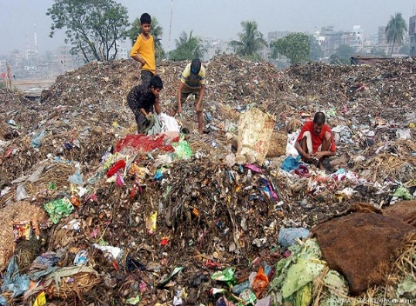
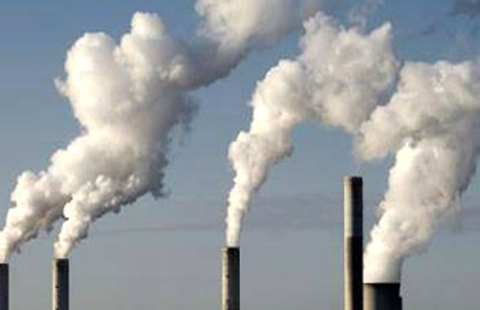
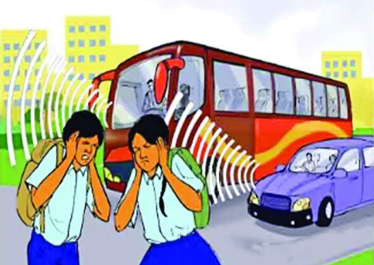
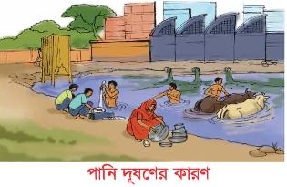
বর্জ্য দূষণ
বায়ু দূষণ
শব্দ দূষণ
পানি দূষণ

Slide 9
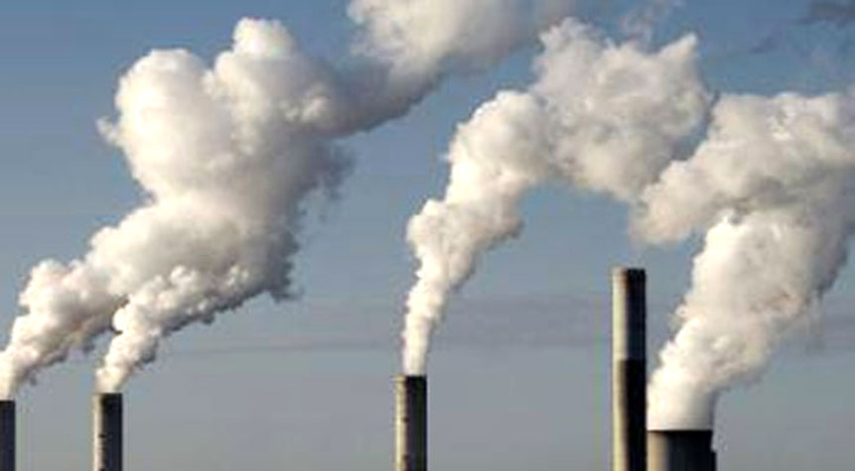
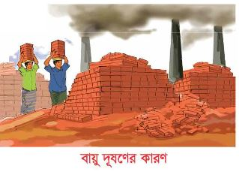
প্রশ্নঃ ছবি দুটিতে কী দূষণ হচ্ছে?

Slide 10
প্রশ্নঃ ছবিতে কী দূষণ হচ্ছে?

Slide 11
প্রশ্নঃ ছবিটিতে কী দূষণ হচ্ছে?

Slide 12
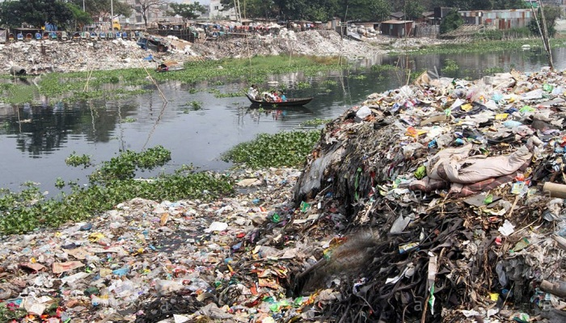
প্রশ্নঃ ছবিতে কী দূষণ হচ্ছে?

Slide 13
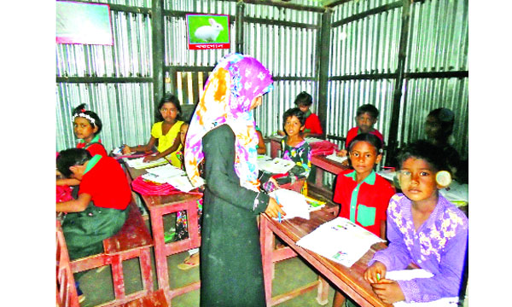
পাঠ্যবইয়ের সাথে সংযোগ

Slide 14
দলীয় কাজ
দলের নাম
লাল দলঃ নীল দলঃ

Slide 15
লাল দল
প্রথম দুইটি ছবিতে দেখানো দূষণের নাম লেখ।
নীল দল
পরের ছবি দুটিতে দেখানো দূষনের নাম লেখ।

Slide 16
মূল্যায়ন
প্রশ্নঃ কী কী কারণে পরিবেশ দূষণ ঘটে বর্ণনা কর ?

Slide 17
বাড়ির কাজ
প্রশ্নঃ তোমাদের এলাকায় কী ধরণের দূষণ ঘটে তার একটি তালিকা তৈরি কর।

Slide 18
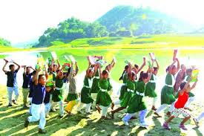
বিদায়

